Slide 1
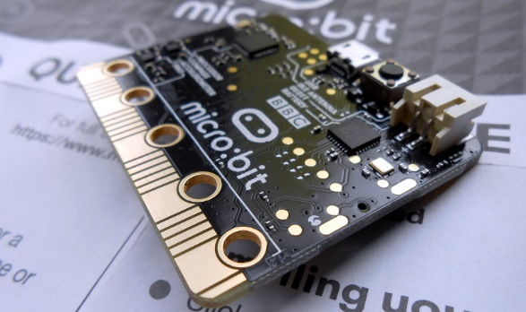
Micro:bit
Novi pristup programiranju
Prezentaciju izradili:
Tomislav Leček – III. Osnovna škola Varaždin
Damir Vrbanec – IV. Osnovna škola Varaždin

Slide 2
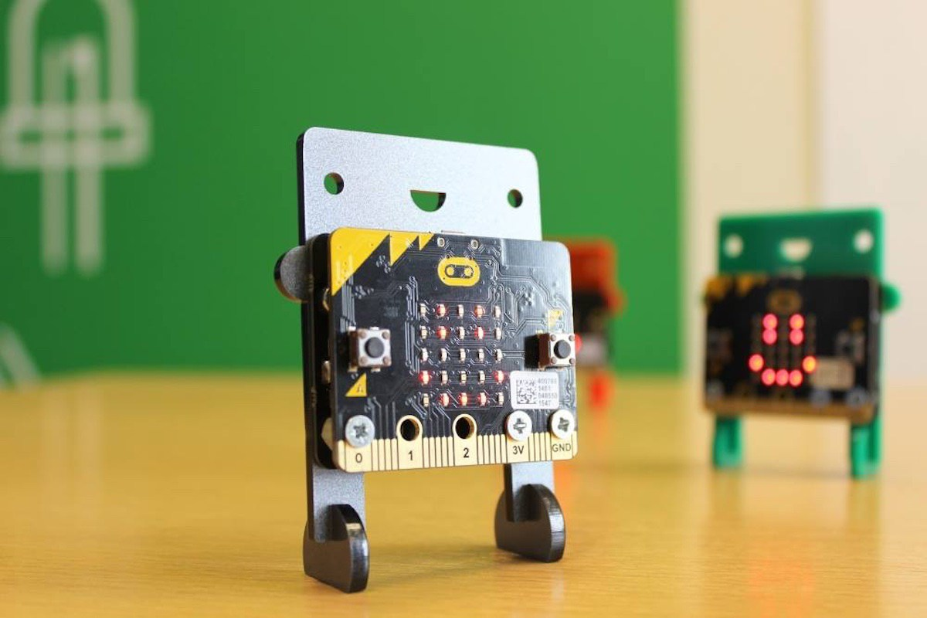
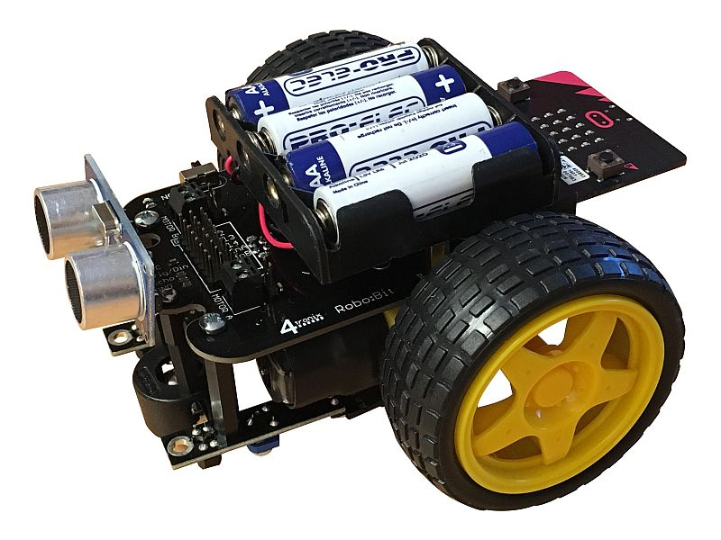
O Micro:bit-u
BBC micro:bit je uzbudljiva nova tehnologija koju su razvili BBC, Microsoft i drugi partneri s ciljem masovne uključenosti u osnovnim školama, ne samo u STEM području, nego i u dizajnu, umjetnosti i ostalim predmetima.
Jednostavnost i svestranost ovog uređaja čine ga laganim i zabavnim polazištem djece za ulazak u digitalni svijet, ali isto tako može biti moćan alat za iskusne programere, dizajnere, umjetnike, znanstvenike i inženjere.

Slide 3
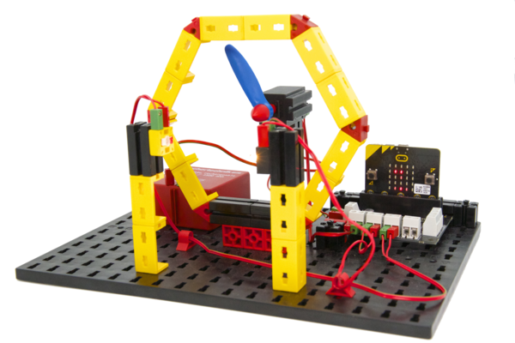
Riječ je o tehnologiji izrazito malih ulaznih barijera za koju je već razvijen bogati edukacijski sadržaj.
Iznimno jednostavan i pristupačan način korištenja i mogućnost bežičnog spajanja te velik broj senzora omogućuju korištenje ovih "mini računala" na razne načine u školama, uključujući i standardne predmete kurikuluma kao što su kemija, biologija, matematika, glazbeni i likovni odgoj i informatika.

Slide 4
„Kocka, kocka, kockica” – ideja
?

Slide 5
„Bacanje kocke” – postignuća učenika
Odigrati partiju „Čovječe, ne ljuti se!”, dobro se zabaviti i pritom nešto novo naučiti.
Opisati kocku.
Prepoznati da kocka ima samo brojeve od 1 – 6.
Objasniti da se broj na kocki dobiva slučajnim ishodom („odabirom”).
Napraviti kocku – rabeći novu tehnologiju – micro:bit.
Prilagoditi slučajni odabir brojeva od 1 do 6.
Pokazati dobiveni broj kao rezultat „bacanja kocke”.
Primijeniti dobiveni broj kao preduvjet ponavljanja reprodukcije zvuka toliko puta koliko je dobiveni broj.

Slide 6
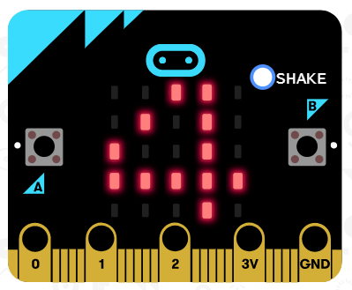
„Bacanje kocke” - kôd
Prikaz slučajnog broja od 1 do 6 pribrajanjem broja 1
Naredbe se pokreću kada se protrese micro:bit

Slide 7
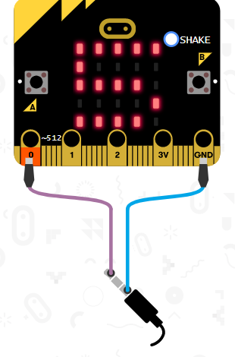
„Bacanje kocke” - kôd
Pridruživanje dobivenog slučajnog broja varijabli „x”
Prikaz slučajnog broja „x”
Ponavljanje zvuka zadani broj puta („x puta”)

Slide 8
Radio veza micro:bit-ova: „Kviz”

Slide 9
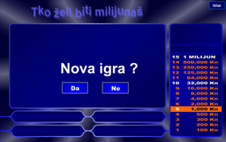
„Kviz”- ideja
Učitelj pročita pitanje i četiri ponuđena odgovora (princip „Milijunaša“)
Učenici mogu odgovarati tek nakon što učitelj stisne tipkalo A. (Do tada su njihovi micro:bit-ovi „zablokirani“ i izvodi se prigodna animacija)
Učenici na svojim micro:bit-ovima lijevom tipkom A odabiru ponuđene odgovore (A,B,C,D), a desnom tipkom B šalju svoj odgovor.
Na učiteljskom micro:bitu se ispisuje ime učenika i njegov ponuđeni odgovor.
Svi učenici mogu dati svoj odgovor, a na učiteljskom micro:bitu se ispisuju imena učenika i njihovi odgovori kronološkim redoslijedom kako su ih poslali.

Slide 10
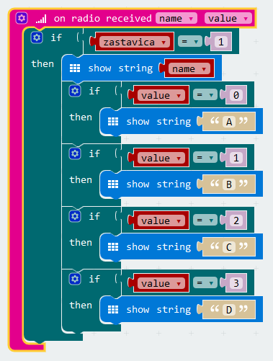
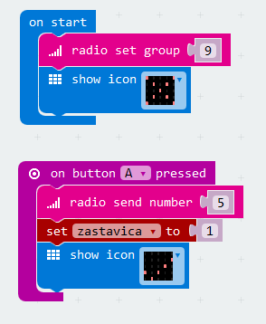
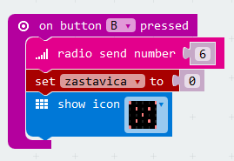
Micro:bit Učitelj - kôd

Slide 11
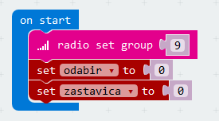
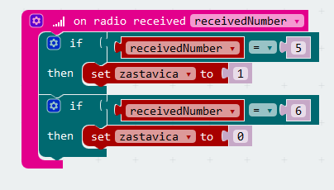
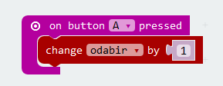
Micro:bit Učenici - kôd

Slide 12
Odgojno-obrazovni ciljevi korištenja Micro:bit-a u nastavi
Učenici će:
razviti algoritamski način razmišljanja, steći vještine i sposobnosti primjene računala pri rješavanju problema u različitim područjima primjene
biti osposobljeni za uporabu računala, informacijske i komunikacijske tehnologije u učenju, radu i svakodnevnomu životu
razviti sposobnosti tehničkoga i informatičkoga sporazumijevanja te uporabe tehničke i informatičke dokumentacije
spoznati ulogu i utjecaj tehnike na promjene u suvremenom svijetu

Slide 13
Očekivana učenička postignuća
Učenici će:
upotrebljavati interaktivna programska okruženja za grafičko sklapanje jednostavnih
programa čiji se učinak odmah vidi na zaslonu monitora
prepoznati da nizovi naredbi čine program koji se može pohraniti u datoteku i kasnije
opet pokrenuti i preoblikovati.
opisati načine svojih zabavnih aktivnosti u kojima koriste informacijsku i komunikacijsku tehnologiju
prepoznati da informacijska i komunikacijska tehnologija pomaže u razmjeni informacija
obavljati osnovne operacije s mapama i datotekama (stvaranje mapa i podmapa,
premještanje i kopiranje mapa i datoteka, obavljanje tih radnja povlačenjem miša)
utvrditi da uporabom prikladnih programskih pomagala mogu i sami stvarati vlastite
male programe

Slide 14
Zaključak…
Programiranje je osmišljeno da bude najlakše moguće.
Kompatibilno s naprednim programskim jezicima (Pythona i C++).
Za učenike/početnike osmišljen grafički programski jezik – Microsoft Blocks.
Ne traži posebnu instalaciju programskog jezika – programira se putem web preglednika.
Može se programirati putem mobilnih aplikacija za Android i iOS.
Učenici su rekli…
„… baš je super!”
„… da bar i mi dobijemo micro:bitove za doma.”
„A koliko košta i gdje se može kupiti?”

Slide 15
Pitanja???

